Slide 1
点燃
品牌私域运营中心
如何利用有赞营销工具实现低成本涨粉
部门：供应链事业部
姓名：伍灿标
花名：星耀
最专业的品牌私域运营服务商
帮你管理最有价值的用户资产

Slide 2
目录
案例目标
案例关键词
案例中亮点及可复用的点
针对案例的延伸思考
案例中待优化点及改善方案
案例概述（或运作流程）

Slide 3
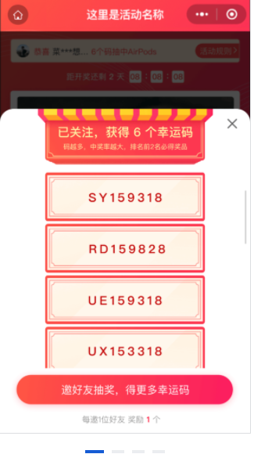
工具介绍
0元抽奖-抽奖码抽奖，是一款让消费者一键参与抽奖，完成邀请好友等任务可以提高中奖率，通过奖品对用户的吸引力，促使用户源源不断的邀请好友参与，为店铺不断的吸引粉丝，实现用户数量的裂变。开奖后，一等奖用户获得实物奖品，需要商家进行发货，二等奖用户获得一张优惠券，商家可以通过设置有吸引力的优惠券，促使用户转化。

Slide 4
使用场景
裂变、拉新、引流，可代替日常活动中的定期秒杀
可和店铺大促活动搭配使用，为大促引流
可通过周年庆、会员日、折扣日、积分兑换、优惠券等
形式进行新客承接转化，促进老客增购go，提高销量

Slide 5
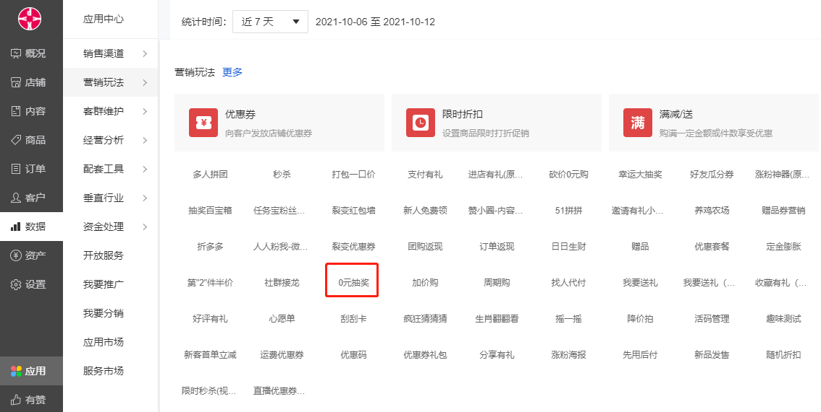
后台设置
1、操作路径：PC端商城单店店铺后台 - 应用 - 营销玩法 - 0元抽奖 - 抽奖码抽奖

Slide 6
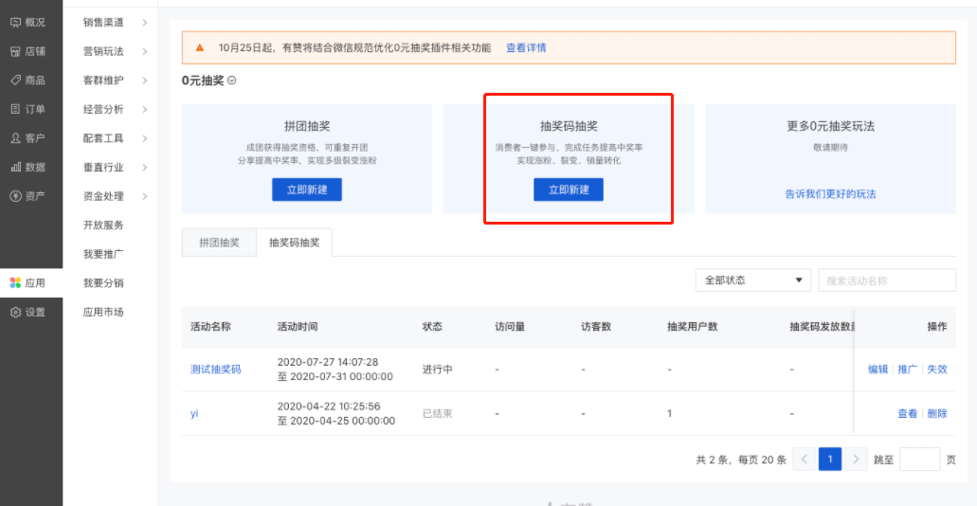
后台设置
2、创建抽奖码抽奖活动。
2.1 点击「立即新建」进入活动创建页面；
2.2 可以在列表页查看活动数据、编辑活动、失效活动、推广活动；
2.3 无用户参与的活动可以操作失效，一旦用户参与活动后不支持失效活动。

Slide 7
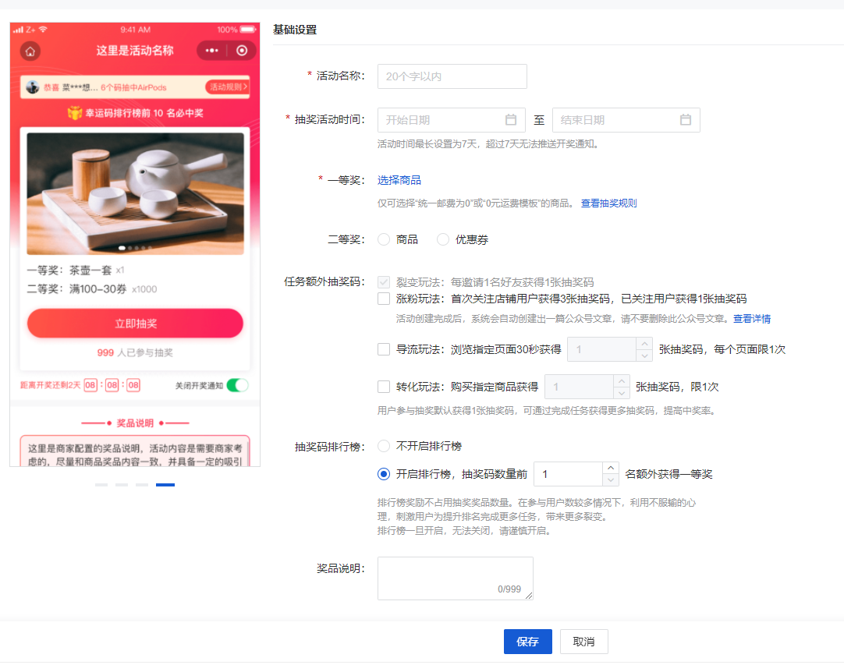
后台设置
2.4 根据页面信息进行创建
（1）活动名称最多20个字；
（2）活动时间最长设置为7天；
（3）一等奖：必选，仅支持选择商品，支持运费为0或0元运费模板的实物商品、虚拟商品及电子卡券商品，奖品数量需要小于等于商品库存数；
（4）二等奖：非必选，支持商品（同一等奖）或优惠券，优惠券需要为未开始或进行中，且库存大于0，奖品数量需要小于等于优惠券库存数；
建议为抽奖码抽奖活动设置独立的优惠券（不设置领取人及领取次数限制，且不在其他渠道推广，否则用户可能会因为领取身份不符而无法得到奖品）；

Slide 8
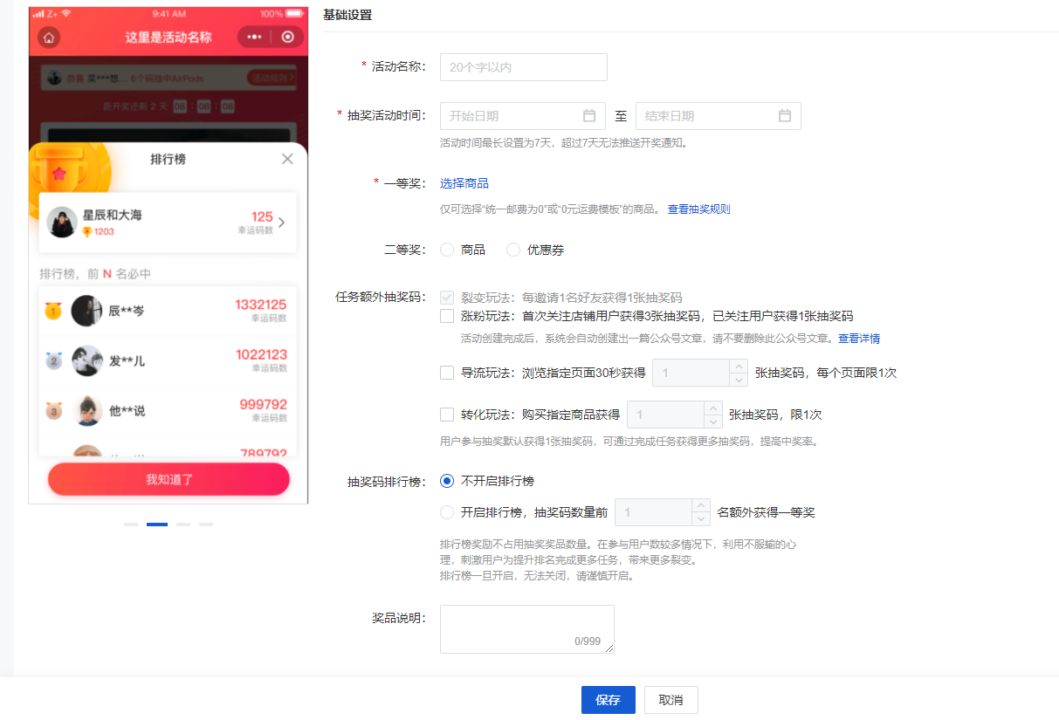
后台设置
（5）任务额外抽奖码：
-裂变玩法：用户每邀请一名好友获得一张抽奖码（默认开启）；
-涨粉玩法：首次关注新用户可获得3张抽奖码，已关注用户可获得1张抽奖码（选择性开启，仅支持绑定认证服务号的商家）；
-导流玩法：用户浏览指定页面30秒可获得指定数量抽奖码，最多添加5个指定页面；
-转化玩法：用户购买指定商品可获得指定数量抽奖码，最多添加20个商品（仅通过活动进入商详页加购或直接下单可获得抽奖码，如订单全额退款，则用户获得的抽奖码会收回）；
（6）抽奖码排行榜：
开启后用户可以看到抽奖码数量的排行榜，且抽奖码数量的前x名额外获得一等奖（排行榜获得的一等奖不占用抽奖的一等奖数量，且排行榜获奖用户不再参与抽奖）

Slide 9
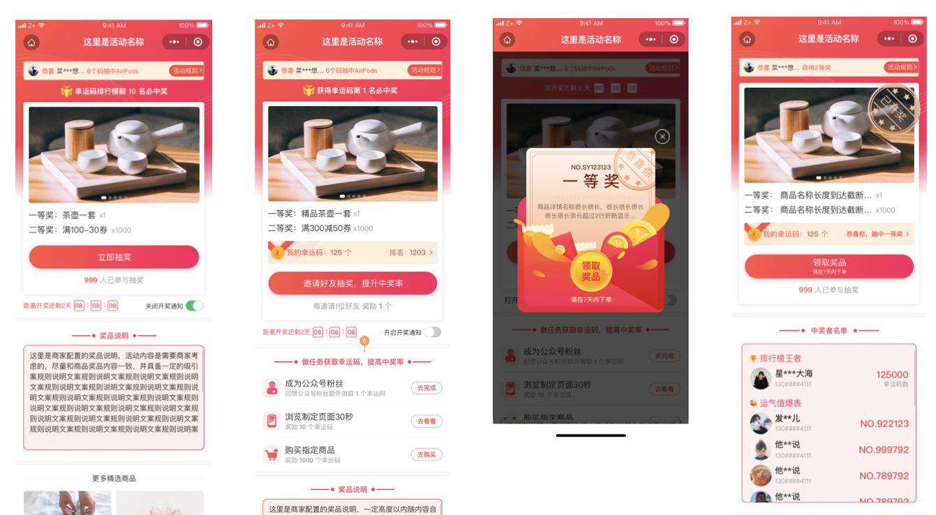
活动玩法
1、用户首次参与活动获得抽奖码，完成任务可获得更多的抽奖码；
-每邀请一名好友，额外获得一个抽奖码；
-关注公众号获得额外抽奖码；
-浏览指定页面30秒可获得额外抽奖码；
-购买指定商品可获得额外抽奖码；
2、排行榜：如果开启排行榜，用户可以看到抽奖码获得情况，展示前x名必得一等奖；
3、抽中一等奖的用户，需要在7天内提交订单，逾期奖品失效；
4、订阅开奖通知消息后，用户可以收到开奖通知；

Slide 10
中奖机制
抽奖资格
抽奖机制
中奖率
奖品数量
所有拥有抽奖码的用户均有抽奖资格（参与活动即拥有一个抽奖码，完成任务获得更多的抽奖码），拥有多个抽奖码中奖率会增加，但一名用户仍仅能中一个奖品；
按照用户拥有的抽奖码抽奖，如果开启排行榜，则会先让排行榜用户中奖，剔除所有排行榜中奖用户的抽奖码，从剩下的用户中随机抽取中奖者，同一个中奖者仅能在同一个活动中中奖一次，先抽二等奖，再抽一等奖。
抽奖码抽奖的中奖率由商家设置的奖品数量及实际发放出去的抽奖码数决定；奖品数/发出的抽奖码数，即为中奖率。举例：1个奖品，发出100个抽奖码，则中奖率为1%。
抽奖码后台设置的一二等奖的数量，为中奖人数，不是一个用户中的奖品数量。
友情提示：为保证用户利益，活动设置后，一旦由用户参与，不允许减少奖品数量，但可以增加，因此，不确定活动效果的时候，可以先设置少量奖品，如果活动参与人数远超预期，可以补加奖品数量。

Slide 11
需注意问题点
活动未开始前可任意编辑，活动开始后不支持编辑活动开奖时间、奖品不可更换、奖品数量只可增加不可减少。
任务额外抽奖码不可调整、排行榜可以从未开启改为开启，不支持从开启改为不开启、排行榜前x名获奖可以增大不可以减少。

Slide 12
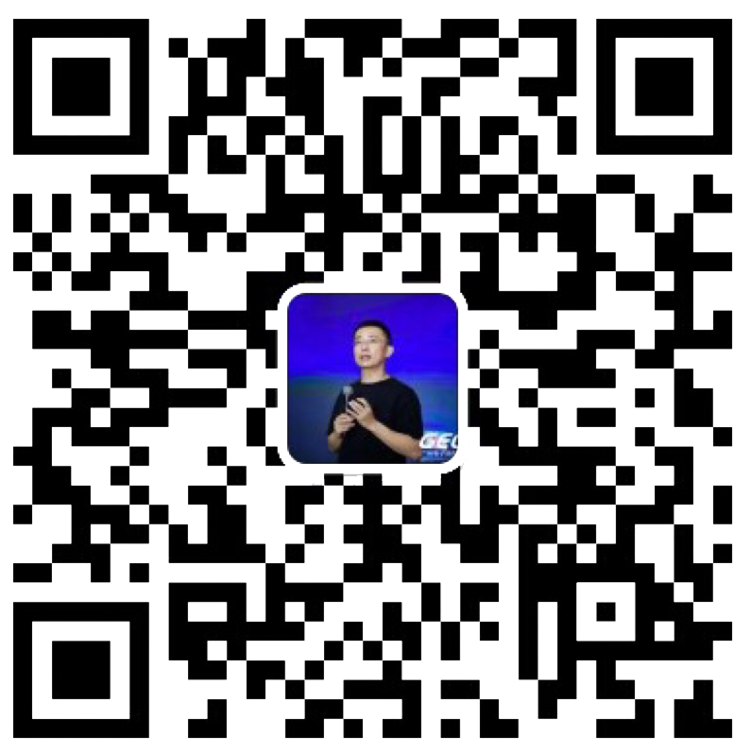
点燃
品牌私域运营中心
最专业的品牌私域运营服务商
帮你管理最有价值的用户资产
Wei Zi Jun
+86 139 0227 0098
WeChat
510970969@qq.com

